Slide 1
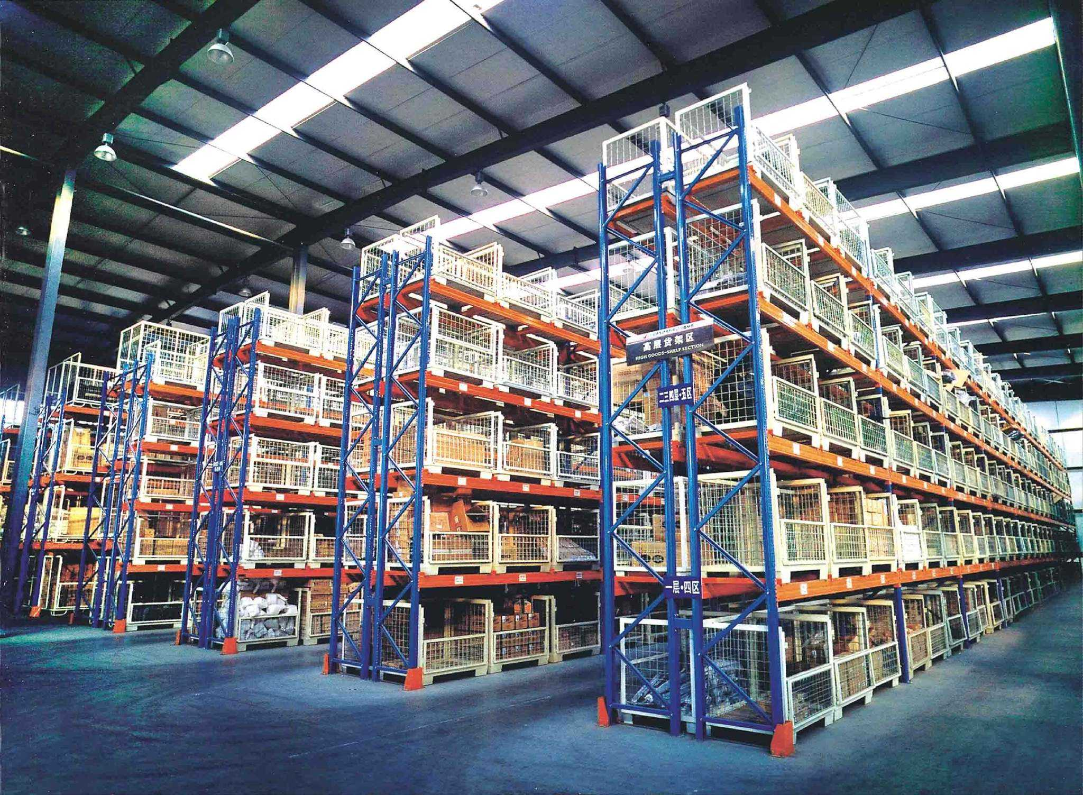


项目七
仓储管理系统
(WMS)操作
合作企业与技术支持：

Slide 2

目录
1
基础信息维护
Contents
2
入库单制单
3
出库单制单
4
工作量查询与统计
合作企业与技术支持：

Slide 3
问题导入
01
出库单制单支持哪几种创建方法？
02
出库单制单的具体操作步骤是怎样的？

Slide 4
作业流程介绍
出库单信息
01

Slide 5
作业流程介绍
概述
出库单，即【WMS】系统中的发货订单（Shipping Order，简称SO）。货主在确认合作零售门店、合作分销商、调货仓库或终端消费者等收货方要货请求后，通知仓库安排发货准备工作，货主提供发货订单作为仓库的作业指令，仓库收到发货订单后，安排发货。发货订单指导后续的分配、拣选、验货、包装、交接等环节作业。
字段说明
字段 | 说明 | 必填 | 备注
SO编号 | SO订单编号。 | 必填
单据类型 | SO订单类型。 | 必填
下单日期 | 客户下发SO的时间。 | 必填
货主编号、货主名称、结算方、收货方 | SO的货主、结算方及收货方，可选择【客户属性】为【货主】/【结算方】/【收货方】的往来对象。 | 必填
要求交付时间、预计发货时间从、截止发货时间 | 客户要求的发货时间范围。 | 必填 | 手工创建时默认当前时间
月台 | 发货月台。

Slide 6
作业流程介绍
字段 | 说明 | 必填 | 备注
货物编号、货物名称 | 预计发货的货物代码、名称。 | 必填
包装、包装单位 | 货物的包装代码、单位名称，每个货物可以有独立的包装、单位，详细见货物基础信息。 | 必填
毛重、净重、体积、货值 | 该行货物的总毛重、总净重、总体积、总货值，根据货物基础信息和预期数量计算。
验货包装说明 | 该行货物的包装要求，取自货物基础信息。
说明 | 该行货物的说明。
预期出库数 | 预计发货的数量。 | 必填
拣货库位 | 该行货物指定的拣货库位，一般为空。
批次属性 | 货物的批次数量，根据货物基础信息中该SKU对应的批次来确定哪些字段可使用，批次数量包括出厂日期、失效日期、货物状态三个固定批次属性和六个自定义批次属性。
用户定义1-8（明细） | SO的明细冗余字段，一般为客户定义传入。

Slide 7
作业流程介绍
出库单创建
02

Slide 8
作业流程介绍
操作说明
序号 | 说明 | 描述
① | 单头信息 | 可以输入SO单号、货主编号，选择单据类型、结算方及其他字段。
② | 明细信息 | 可以输入货物编号、预期数量、批次信息等。 点击界面左侧中部“新增”/“删除”按钮可以添加或删减明细信息。
01
在【发货订单】界面，点击【新建】
创建
02
分别填写单头和明细内容。其中红色字段为必填字段
03
点击【保存】

Slide 9
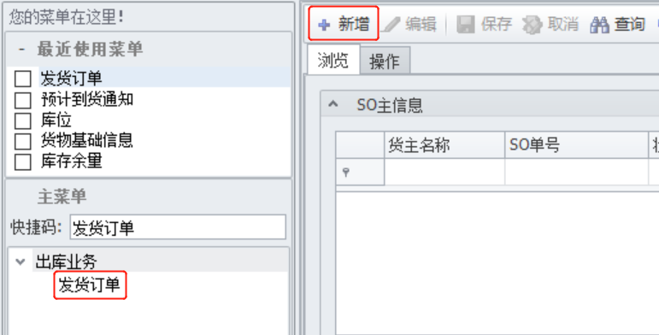
作业流程介绍
序号 | 任务 | 步骤 | 要点
2 | 出库单创建 | 1、在菜单栏中点击【发货订单】，进入【发货订单】界面。（图2.1） 2、在【发货订单】界面，点击【新建】。（图2.1） 3、分别填写发货订单单头和发货明细内容，点击【保存】。其中红色字段为必填字段。（图2.2）
图2.1

Slide 10
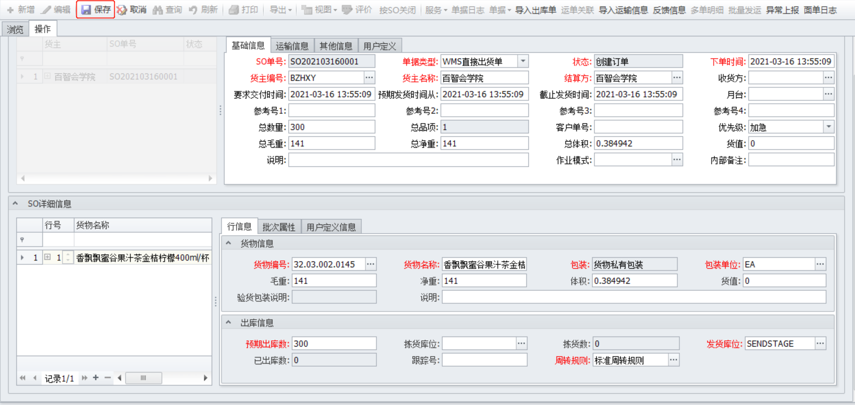
作业流程介绍
图2.2

Slide 11
作业流程介绍
序号 | 任务 | 步骤 | 要点
2 | 出库单创建 | 4、填写说明： ①单头信息—基础信息：可以输入SO单号、货主编号，选择单据类型、结算方及其他字段。（图2.3） ②单头信息—运输信息：可以输入承运商信息、司机及其他字段。（图2.4） ③单头信息—其他信息：可以输入下单方信息、收货方信息及其他字段。（图2.5） ④单头信息—用户定义：可以输入用户自定义字段。（图2.6） ⑤明细信息：可以输入货物编号、预期数量、批次信息等。点击界面左侧中部“新增”/“删除”按钮可以添加或删减明细信息。（图2.7、图2.8、图2.9、图2.10）

Slide 12
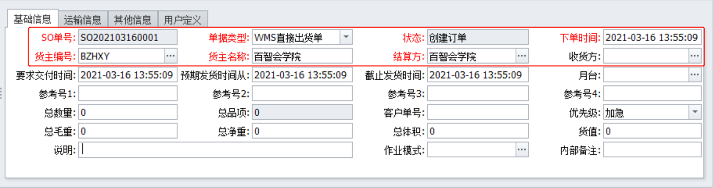
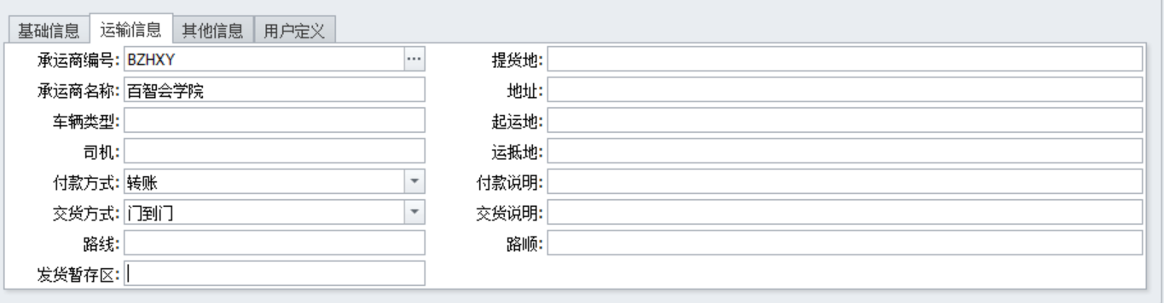
作业流程介绍
图2.3
图2.4

Slide 13
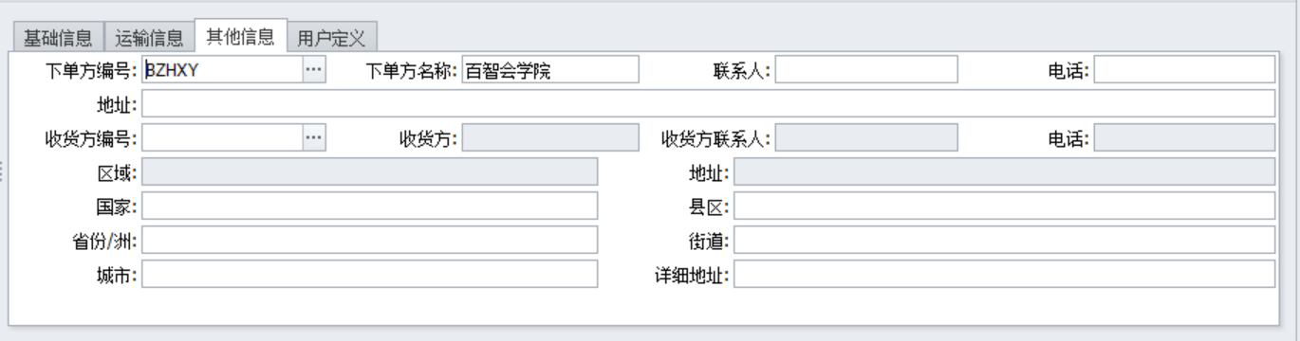
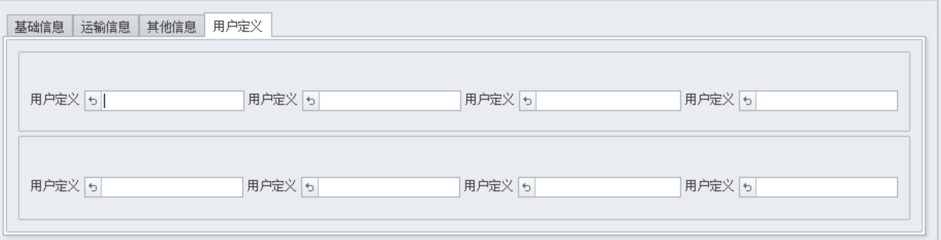
作业流程介绍
图2.5
图2.6

Slide 14
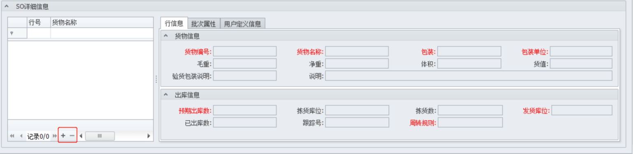
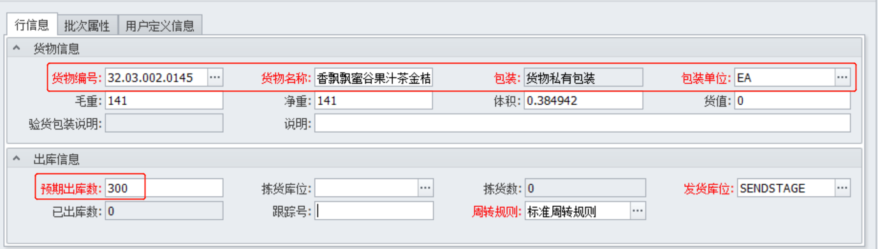
作业流程介绍
图2.7
图2.8

Slide 15
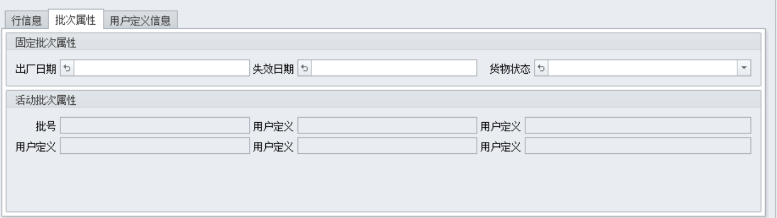
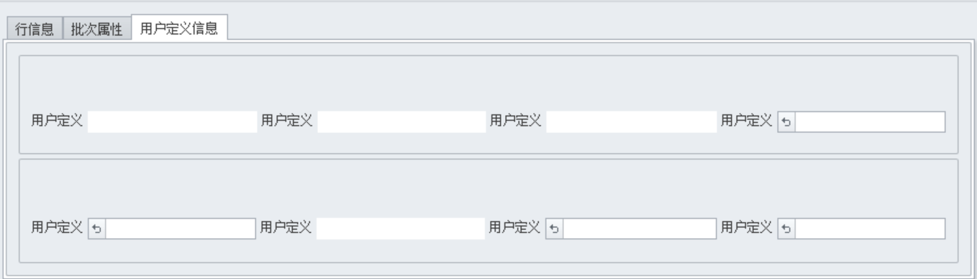
作业流程介绍
图2.9
图2.10

Slide 16
作业流程介绍
Excel导入
01
02
03
点击【导入出库单】的按钮
选中一个模板
点击【下载导入表格】下载excel模板
06
05
04
点击【导入数据】按钮，出现【导入成功！】的提示，则表示完成了数据的导入
点击 按钮，选择需要导入的excel文件
在excel模板中，填好数据

Slide 17
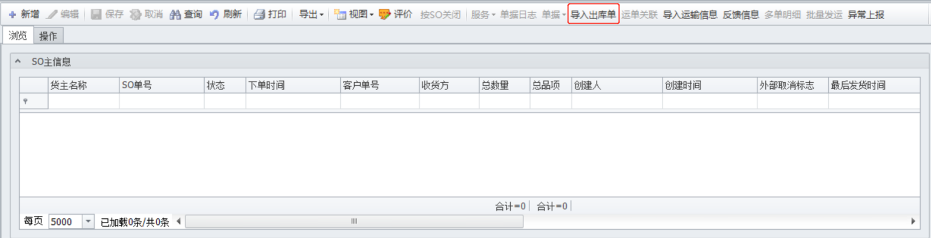
作业流程介绍
序号 | 任务 | 步骤 | 要点
2 | 入库单创建 | 【发货订单批量导入】 1、在【发货订单】界面，点击【导入出库单】按钮。（图2.11） 2、选中导入模板， 点击【下载导入表格】下载excel模板。（图2.12） 3、在excel模板中，填好数据，每一行表示一个发货订单明细行。（图2.13） | EXCEL导入时要仔细检查内容和导入表头对应无误。
图2.11

Slide 18
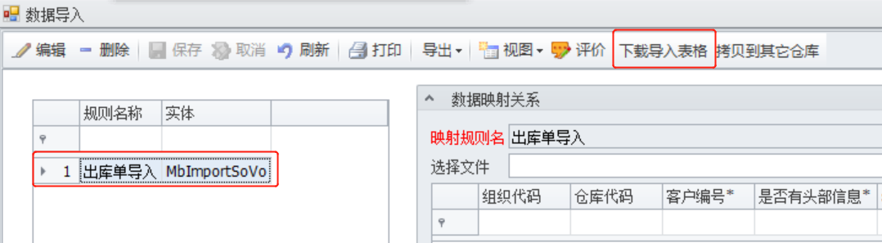
作业流程介绍
图2.12
图2.13

Slide 19
作业流程介绍
序号 | 任务 | 步骤 | 要点
2 | 入库单创建 | 4、在【数据导入】界面，点击 “…”按钮，选择填写好的excel导入模板。（图2.14） 5、点击【导入数据】或者【差量导入】按钮，出现【导入成功！】的提示，表示数据批量新增成功。（图2.14、图2.15） | EXCEL导入时要仔细检查内容和导入表头对应无误。

Slide 20
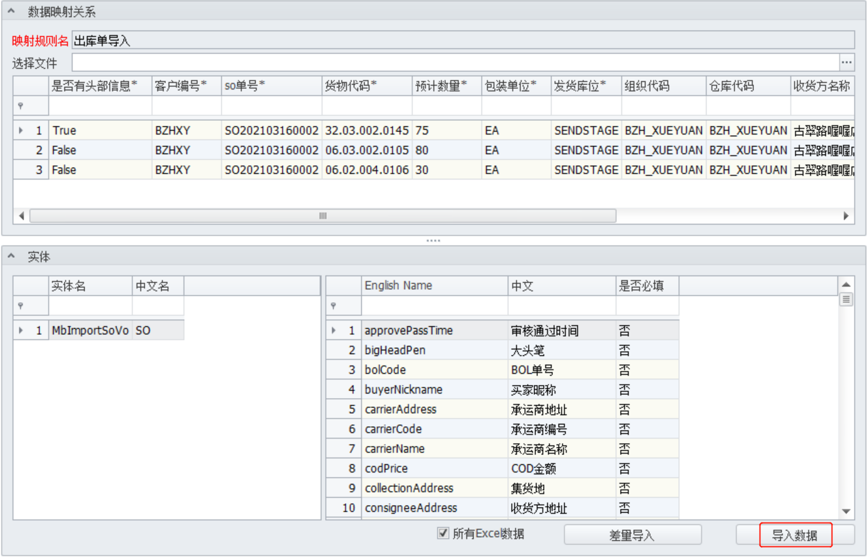
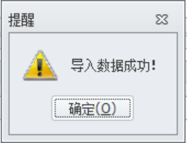
作业流程介绍
图2.14
图2.15

Slide 21
内容小结
出库单所包含字段及填写说明
01
EXCEL导入和手工创建两种创建SO的方式及操作步骤
02

Slide 22
数智化仓储管理
谢谢观看
下一任务 ： 工作量查询与统计

